Slide 1

TRABALHO DE CONCLUSÃO DE CURSO
Desenvolvimento de sistemas

Slide 2

Sobre a empresa
Shark System

Slide 3


Slide 4


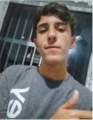

Max Leonel
Pedro Gabriel
Renato Batista
Rodrigo Batista
Programador
Design
Design
Analista
Programador
DBA
Programador
Analista

Slide 5




MISSÃO, VISÃO E VALORES
A missão da empresa é fornecer softwares de qualidades superiores ao que se encontra no mercado
A visão da empresa é crescer a nível de que se torne uma das maiores empresas de desenvolvimento de softwares do Brasil.
Os valores da empresa é trabalhar em equipe de forma honesta, ética, buscando sempre respeito ao cliente, promovendo assim a seus clientes um software de qualidade.

Slide 6

Site da empresa
Shark System

Slide 7

Sobre o cliente
Mak Gel

Slide 8

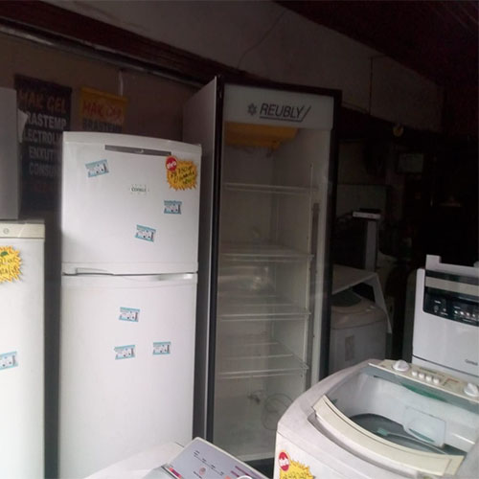
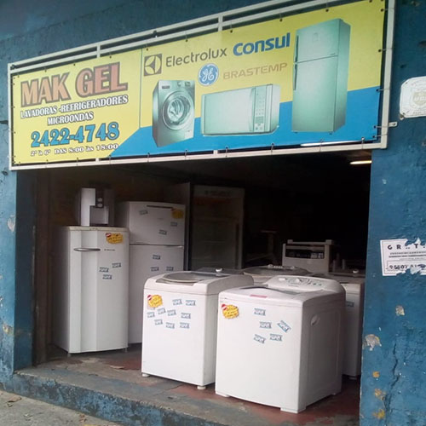
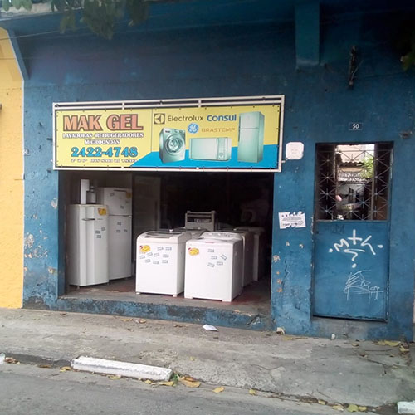
CLIENTE
O projeto apresenta como cliente à empresa Mak Gel, que existe há 15 anos no mercado, que é uma prestadora de serviço na ramificação de assistência técnica de refrigeração, localizada em Guarulhos - SP, cujo seu proprietário é o senhor Eduardo Batista.

Slide 9

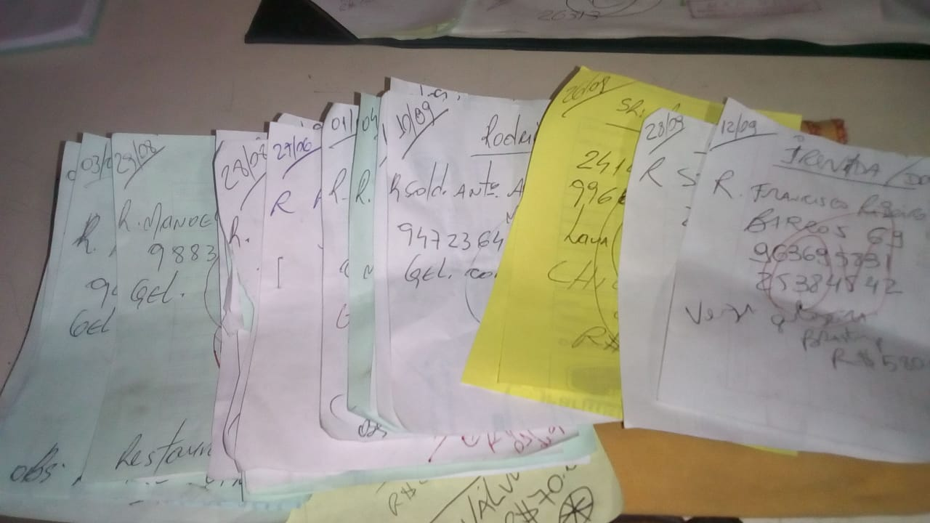
PROBLEMA
O método em que a empresa trabalha pode não ser tão eficaz pelo qual seus processos são realizados manualmente, por conta disso a empresa tem deficiências no seu controle de serviços e não possui uma boa organização prejudicando o gerenciamento da empresa.
Notes:
Com isso foi considerado um problema a falta de tecnologia para o maior controle e gerenciamento da empresa.

Slide 10

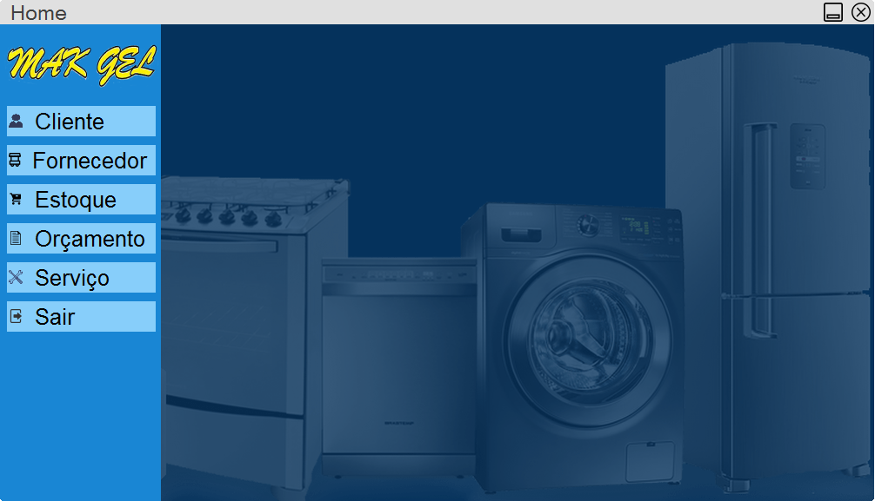
SOLUÇÃO
O software desenvolvido tem o propósito de solucionar o problema do cliente através de um sistema desktop, no qual será possível automatizar alguns processos da empresa, principalmente o controle de serviços, controle de estoque, cadastro de fornecedor e cadastro dos clientes
Notes:
Com isso o gerenciamento da empresa será mais eficaz, fazendo com que a empresa tenha uma melhor organização e qualidade em seus serviços.

Slide 11
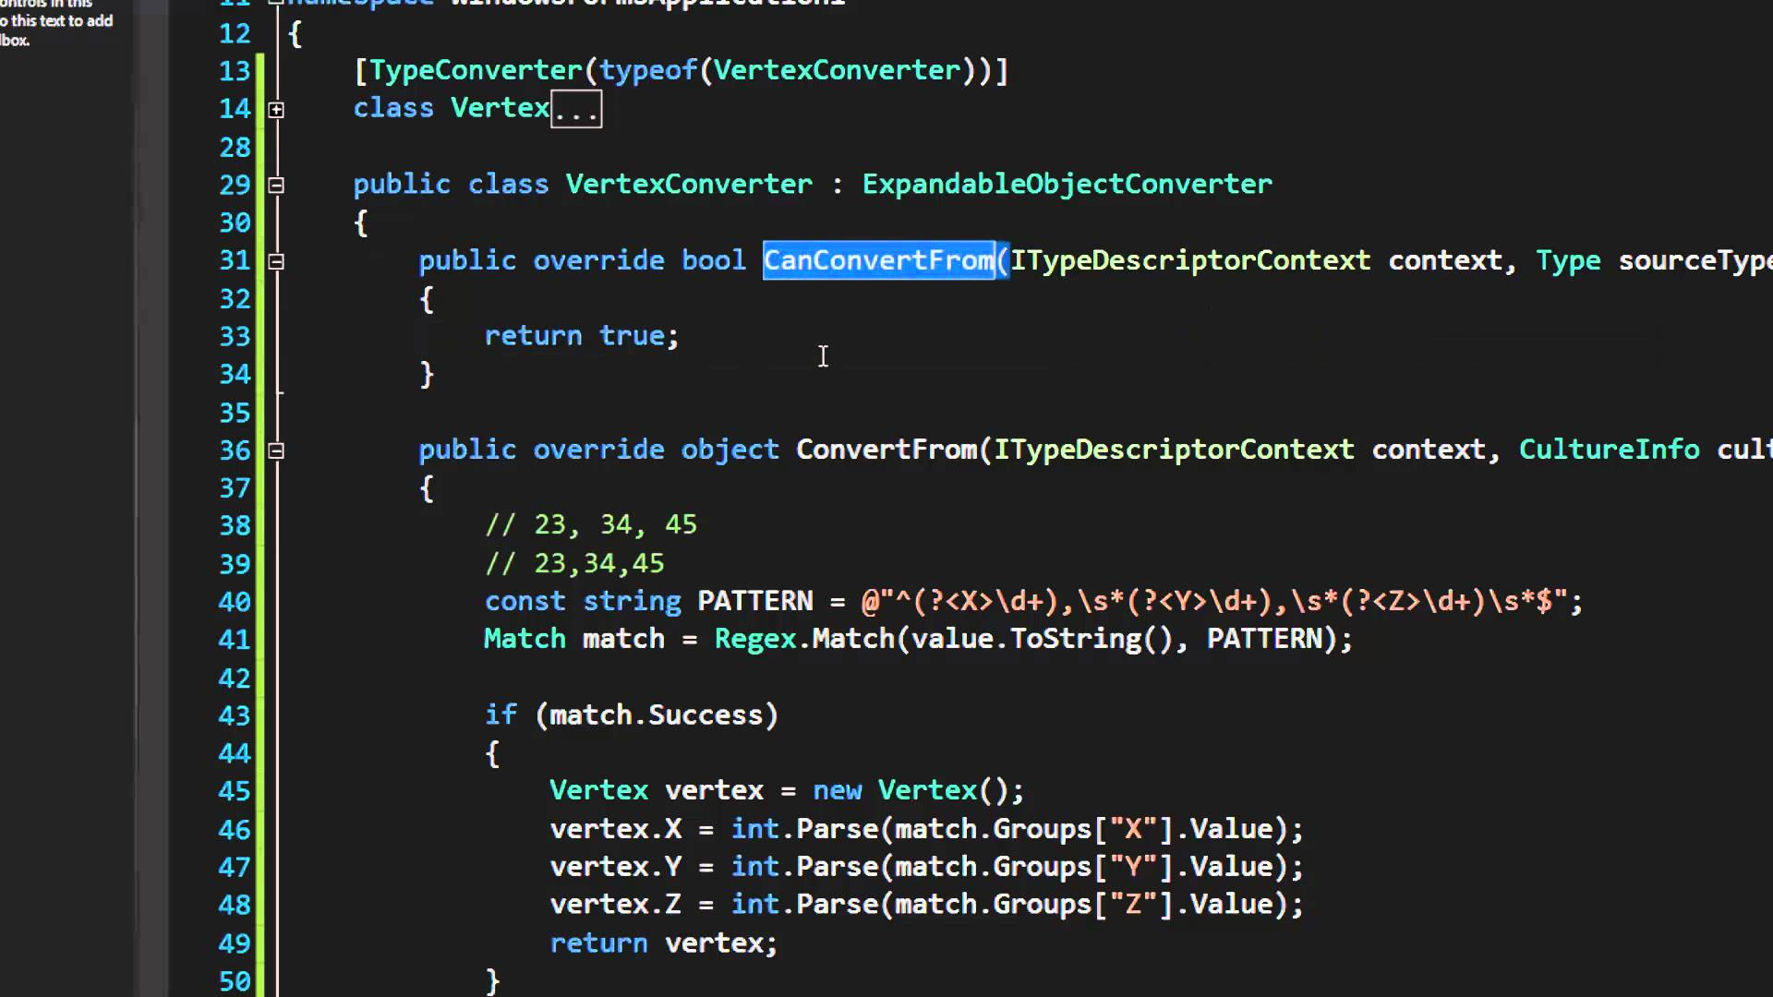
Sobre o Sistema
Mak Gel

Slide 12





TECNOLOGIAS UTILIZADAS

Slide 13
“As pessoas podem duvidar do que você diz, mas eles acreditaram no que você faz”
Lewis Cass

